Slide 1
2022年の『ユリシーズ』 第８回読書会
デザート：ケーキ
楽園、堕落、罪の清め
小林 広直

Slide 2
ワインとケーキが喚起する甘い記憶
じーんと熱るワインが味覚を名残惜しむように飲込まれる。［中略］ふたつの目がおれを見つめて逸れなかった。我を忘れて体を重ねていき、むちむちの唇をむちむちと開いて、口づけをした。うまうま。そっとその口からおれの口へシード菓子の熱って噛んだのが入る。(U-Y 8.298-99)
Glowing wine on his palate lingered swallowed. . . . her eyes upon me did not turn away. Ravished over her I lay, full lips full open, kissed her mouth. Yum. Softly she gave me in my mouth the seedcake warm and chewed. (U 8.897-907)
→「誰もいない(No-one)」ホウスの丘で交わる二人
→楽園(paradise)としてのホウスの丘

Slide 3
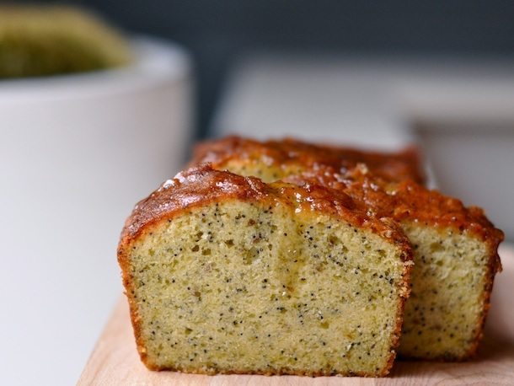
シード菓子
右の画像の出典：
https://www.seriouseats.com/recipes/2011/09/lemon-seed-cake-recipe.html
じーんと熱るワインが味覚を名残惜しむように飲込まれる。［中略］ふたつの目がおれを見つめて逸れなかった。我を忘れて体を重ねていき、むちむちの唇をむちむちと開いて、口づけをした。うまうま。そっとその口からおれの口へシード菓子(seedcake)の熱って噛んだのが入る。(U-Y 8.298-99)
パン(bread)と葡萄酒(wine)の聖体拝領(Eucharist)との関りも興味深いが、
シード菓子(seedcake：種子入りケーキ≪香味としてゴマやcarawayなどの種を入れたケーキ、またはクッキー≫『新英和大辞典』)は、文字通り読むなら、
種・ケーキ。それを女性のモリーが、男性のブルームに口移しに与える
→男女の役割交換、あるいは、“new womanly man”(U 15.1798-99)としてのブルーム

Slide 4
歓喜、おれは食べた、歓喜を。(U-Y 8.299) Joy: I ate it: joy. (U 8.908)
食欲と性欲、あるいは食の歓びと性の歓び（生の歓び）
肉欲の歓びを知ることは、「創世記」のアダムとイヴにおける「禁断の果実（知恵の木の実）」を食べること
ブルームとモリーの楽園(paradise)と原罪(original sin)としての性交(sex)
しかし。。。
「そして今のおれには。」(U-Y 8.299)
「おれはあの頃のほうが幸せだった。それともあれがおれだった？ いや今のおれがおれか？」(U-Y 8.287)

Slide 5
『失楽園』としての第８挿話
アダムとイヴの楽園追放は、ブルームにとって「幸福」の喪失
→the Fall (of Man) 原罪による人間の堕落
しかし、私たち読者は、この挿話の冒頭で「落下」する物体を二度既に目撃している
→落下／堕落(fall)の反復

Slide 6
ケーキは落下する
——リンゴ二つ一ペニーよ！ 二つで一ペニーだよ！
艶光する林檎のぎっしり並ぶ台をすーっと眺めて通る。［中略］
待てよ。さっきのひもじげな鳥。
ふっと足をとめ、その老婆から二つ一ペニーのバンベリー菓子を買い、そのぼろぼろする焼き菓子を割っては、かけらにしたのをリフィー川に落としてやる。(U-Y 8.264)
―Two apples a penny! Two for a penny!
His gaze passed over the glazed apples serried on her stand. . . .
Wait. Those poor birds.
He halted again and bought from the old applewoman two Banbury
cakes for a penny and broke the brittle paste and threw its fragments down
into the Liffey. (U 8.69-76)

Slide 7
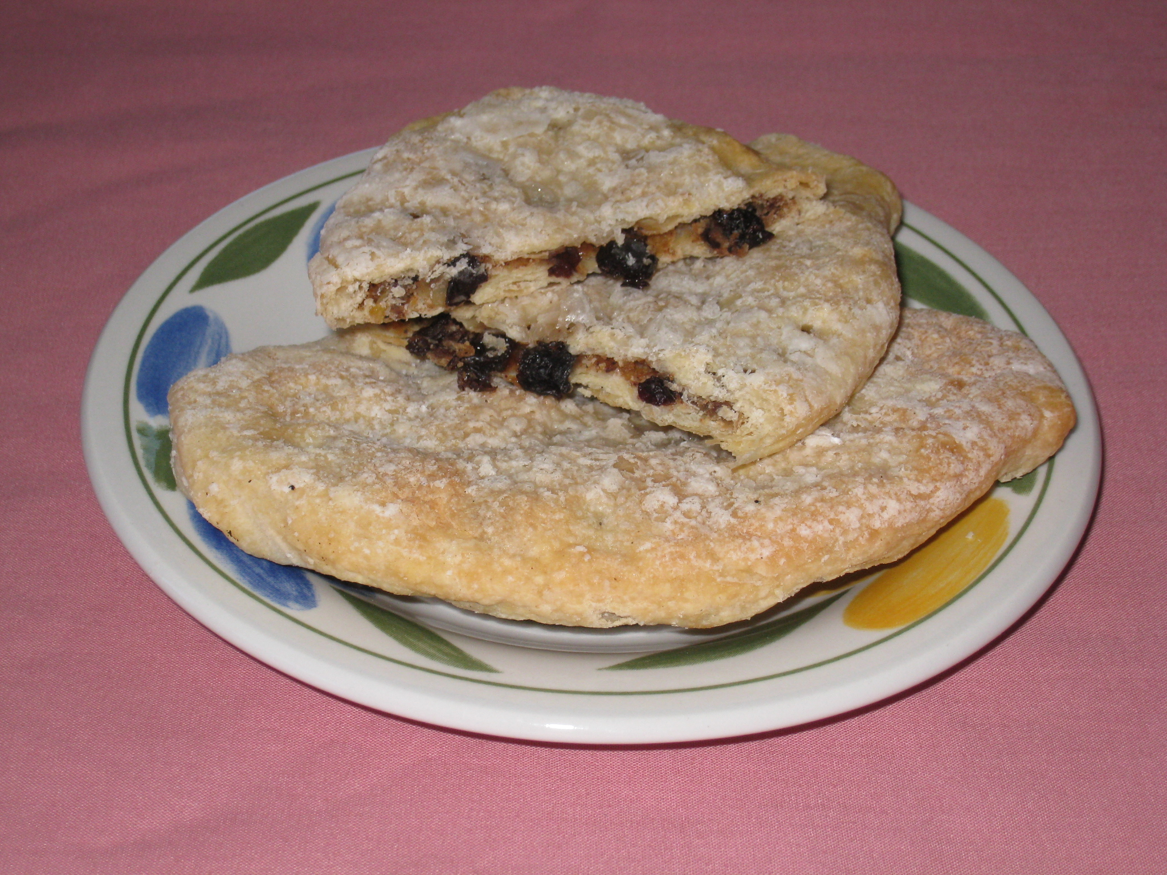
素朴に問うてみる
なぜわざわざ「２つで１ペニー」のバンベリー・ケーキ(Banbury
cakes)を、「２つで１ペニー」の林檎を売る老婆(the old applewoman )から買うのか？
Banbury cake バンベリーケーキ：
干しブドウ、砂糖煮のレモンやオレンジ
の皮を蜂蜜、香辛料などで混ぜて包んだ
卵型パイ。
［1615 このケーキが初めて作られた
イングランドの町Banburyから］
『ランダムハウス英和大辞典』より
右の画像の出典：https://en.wikipedia.org/wiki/Banbury_cake

Slide 8
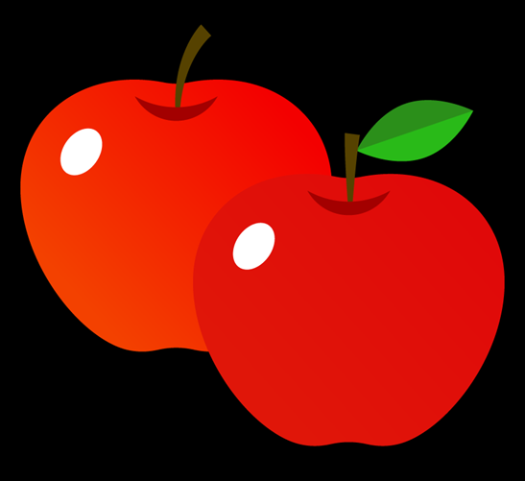
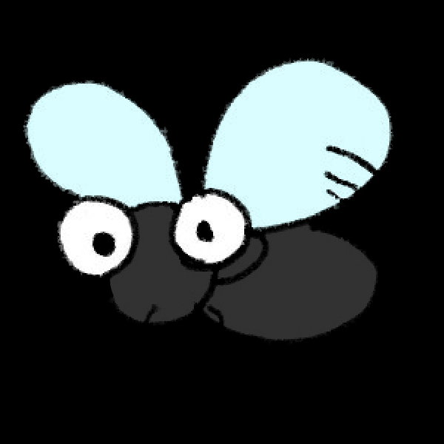
「２つで」＝男女（アダムとイヴ） を強調するため？？
そうなると、先の楽園（ホウスの丘）を巡る描写における 別のつがい(couple / pair)が気になる。
ペタッと窓ガラスに二匹の蝿が羽振く、ペタッ。
［中略］
おれに。そして今のおれには。
ペタッ、蝿が羽振く。(U-Y 8.298-99)
Stuck on the pane two flies buzzed, stuck.
. . .
Me. And me now.
Stuck, the flies buzzed.(U 8.896-918)

Slide 9
楽園に蝿を飛ばすジョイス流のパロディ
しかし、窓ガラスのそばで番うカップルと言えば・・・
レイモンド台［テラス］に住んでたあの朝、あれが邪悪をなすのをやめよの塀のそばで二匹の犬がやってるのを窓から眺めていた。［中略］ねえ、したくなっちゃった、ポウルディ。ああ、もうたまんない。かくて生の始まり。(U-Y 6.158)
Must have been that morning in Raymond terrace she was at the window watching the two dogs at it by the wall of the cease to do evil. . . . Give us a touch, Poldy. God, I'm dying for it. How life begins. (U 6.77-81)
→死んだ息子ルーディを宿すきっかけとなった交わり（性交）
→生の歓び（の記憶）と罪(evil / sin)

Slide 10
罪はいかに清められるか？
ビラ(throwaway)に書かれた「エリヤは来らん」（この挿話の最初の「落下」）、すなわち預言者と救世主もひとつの解ではあろうが・・・
もう一つの「ケーキ(cake)」が、既に『ユリシーズ』では示されていたのではないか？
第５挿話
―No, Mr Bloom said. Make it up, please. I'll call later in the day and I'll
take one of these soaps. How much are they?
―Fourpence, sir.
Mr Bloom raised a cake to his nostrils.
―I'll take this one, he said. That makes three and a penny. (U 5.509-13)
Sweet lemony wax.

Slide 11
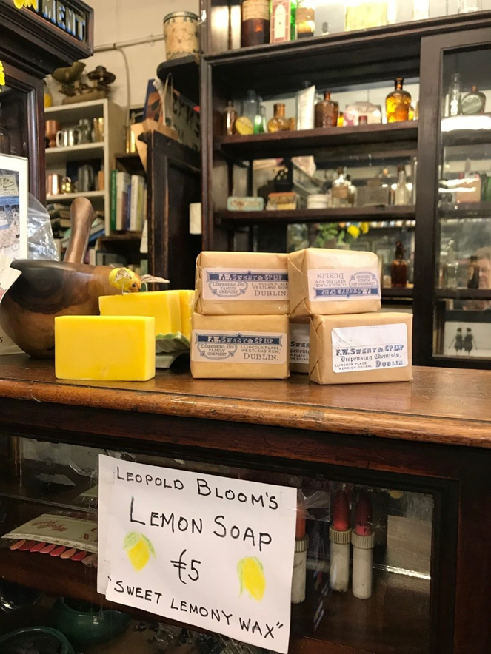
A cake of soap
——いえ、ブルーム氏は言った。こしらえといてもらえませんか、今日のうちに来ますから。それとこの石鹸を一つもらいます。おいくら？
——四ペンスです。
ブルーム氏は一個手にしては鼻に近づけた。甘ったるいレモンのような蠟。(Mr Bloom raised a cake to his nostrils. Sweet lemony wax.)
——これにしよう、と、言った。全部で三シリング一ペニーですね。(U-Y 5.149-50)
上の画像の出典
http://www.elywinebar.ie/staging/bloomsday-festival/

Slide 12
ケーキをめぐるエトセトラ
☆楽園(Paradise)
シードケーキ(seedcake)の口移し：甘いキスと性交
☆堕落(Fall)
林檎売りの老婆(the old applewoman)から買うバンベリー・ケーキ(Bunbury cake)は、オコンネル橋から「落下」する（および、それを投げるブルーム）
☆罪の清め／贖い(Purgation)
一個の石鹸(a cake of soap)を買い、それで体を洗ったブルーム（第５挿話）
→これらのモチーフは後の挿話でさらに重層的な意味を付与される

